Slide 1

CASSANDRA RIOS
Para Todos
Os Cartões
que já Amei: Uma Jornada de Recomeço

Slide 2

1
O Encanto do Primeiro Cartão
Amor à Primeira Vista

Slide 3

A carta
Meu primeiro cartão era como aquele crush do colégio: sedutor, cheio de promessas e, na minha cabeça, perfeito. Ele me dava acesso imediato ao que eu queria, e eu me apaixonei pela sensação de independência. Comprar roupas novas, sair para comer e parcelar tudo parecia mágico. Mas como aquele primeiro amor que deixa cicatrizes, logo descobri o preço dessa liberdade. Cada compra acumulava, e a fatura chegava como um choque. Eu só via o limite disponível, não o dinheiro que realmente tinha.

Slide 4
Um exemplo
Comprei um celular de R$ 3.000 em 10x de R$ 300, mas esqueci de considerar outros parcelamentos. Quando a soma veio, estava gastando mais do que meu salário permitia.
Um aprendizado
O limite do cartão não é seu dinheiro. É só um empréstimo temporário que cobra caro se você não souber usá-lo.

Slide 5

2
O Cartão Perfeito
Cashback e Promessas Tentadoras

Slide 6

A carta
O segundo cartão parecia o relacionamento ideal. Ele oferecia cashback, milhas, desconto em lojas parceiras… parecia um sonho. A cada compra, eu me sentia uma vencedora, acumulando pontos como se estivesse conquistando o mundo. Mas a verdade era outra: gastava muito mais do que precisava só para "ganhar" benefícios. E os pontos? Acabei usando para comprar coisas que nem queria de verdade.

Slide 7
Um exemplo
Código emocional errado: "Se eu gastar R$ 1.500 neste mês, ganho 2.000 pontos!" Resultado? Comprei roupas que nunca usei, e os pontos só serviram para um café pequeno no aeroporto.
Um aprendizado
Benefícios são bons, mas só quando você já planejava gastar. Não vale a pena entrar em dívidas para acumular pontos.

Slide 8

3
A Traição do Rotativo
Quando o Amor Vira Dependência

Slide 9
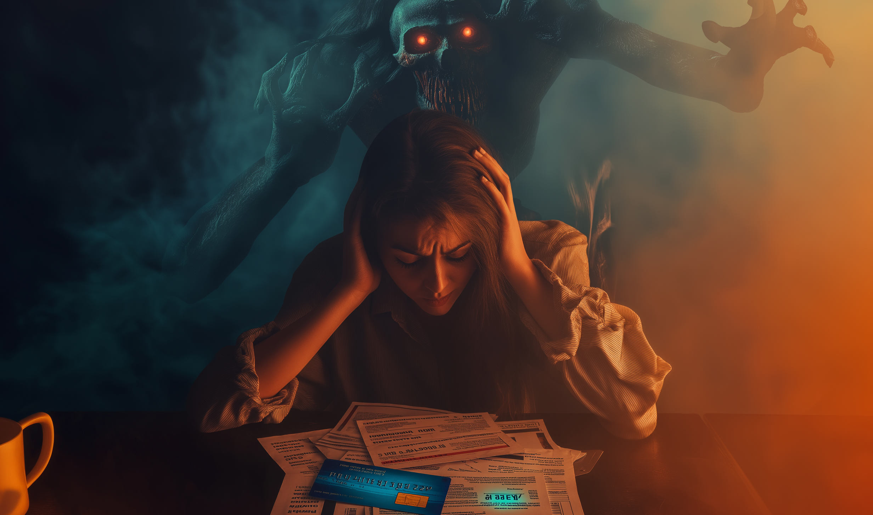
A carta
Quando não consegui pagar a fatura inteira, entrei no rotativo. Na época, parecia uma solução, um alívio. Mas logo percebi que o rotativo é como aquele ex tóxico: parece ajudar, mas só te prende em um ciclo pior. Os juros eram absurdos, e minha dívida crescia mesmo quando eu pagava todo mês. Quanto mais eu tentava, mais afundava.

Slide 10
Um exemplo
Uma fatura de R$ 3.000 virou R$ 5.000 em poucos meses porque paguei apenas o valor mínimo (R$ 300). Os juros fizeram minha dívida explodir.
Um aprendizado
Nunca pague só o mínimo. Se não consegue quitar a fatura, renegocie a dívida ou procure alternativas de crédito com juros menores.

Slide 11

4
Reaprendendo a Amar
o Dinheiro

Slide 12

A carta
Depois de várias faturas atrasadas, dívidas renegociadas e noites sem dormir, percebi que o problema não eram os cartões, mas como eu os usava. Foi uma jornada de autoconhecimento, onde entendi que meu valor não estava nas coisas que comprava, mas na forma como cuidava de mim mesma e do meu dinheiro. Aprender a gerenciar meu dinheiro foi como reaprender a amar, mas dessa vez, de forma consciente.

Slide 13
Um exemplo
Ao invés de parcelar uma TV de R$ 3.000 em 12x, economizei R$ 250 por mês e comprei à vista com desconto após um ano.
Um aprendizado
Aprendi uma estratégia: Regra 50/30/20: 50% do salário para necessidades, 30% para desejos e 20% para pagar dívidas ou poupar.

Slide 14

5
A Conquista da Liberdade
Um Novo Começo

Slide 15

A carta
Os cartões que já amei me ensinaram muito, mas a lição mais importante foi que minha liberdade financeira é o bem mais valioso. Hoje, uso apenas um cartão, pago o valor total da fatura todo mês e só compro o que cabe no meu orçamento. Também olho para cada compra e pergunto: "Isso vai me trazer felicidade ou mais dívida?"

Slide 16
Mensagem final
Amar cartões de crédito não é o problema, desde que você ame sua liberdade financeira ainda mais. Lembre-se, o verdadeiro amadurecimento financeiro é como um bom relacionamento: exige respeito, limites e equilíbrio.

Slide 17

Agradecimentos

Slide 18


Obrigada por ler até aqui!
Esse Ebook foi gerado por IA e diagramado por humano. O passo a passo se encontra no meu Github
https://github.com/CassieRios/prompts-recipe-to-create-a-ebook

